Slide 1
课前赏析

Slide 2
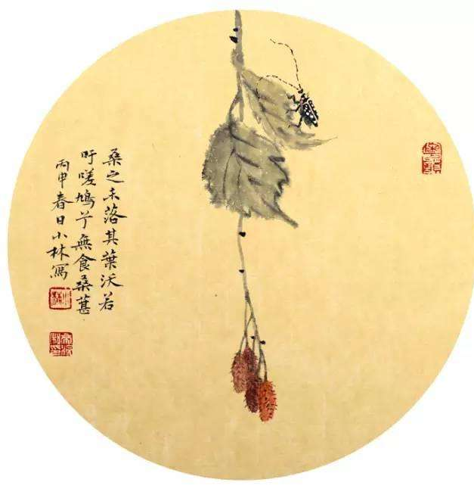
请欣赏小林老师根据《诗经》创作的书画作品，找到这些诗歌并阅读：
《卫风·氓》

Slide 3
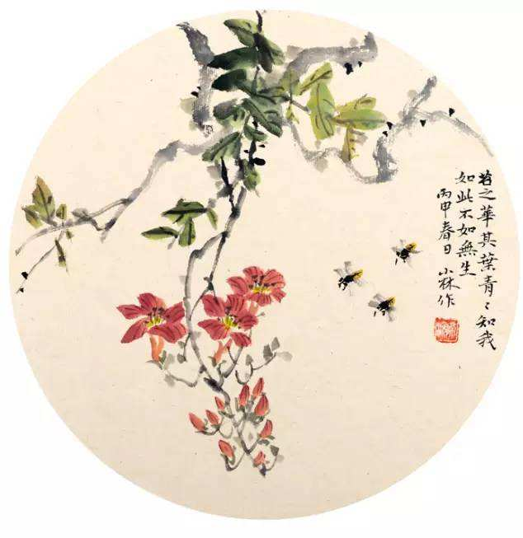
《小雅·苕之华》

Slide 4
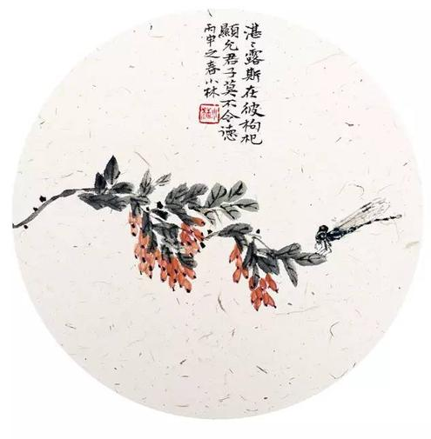
《小雅·湛露》

Slide 5
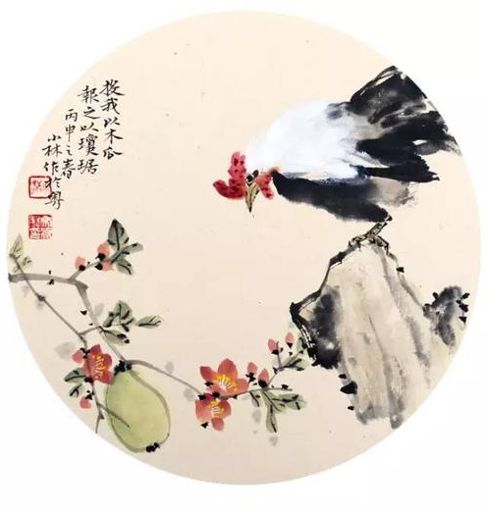
《卫风·木瓜》

Slide 6
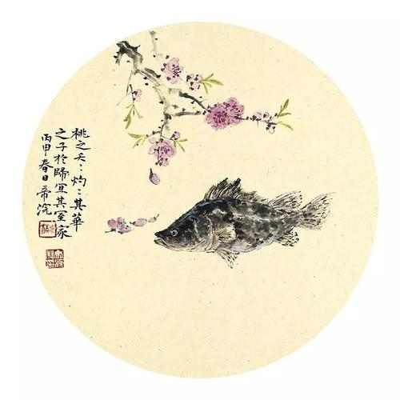
《周南·桃夭》

Slide 7
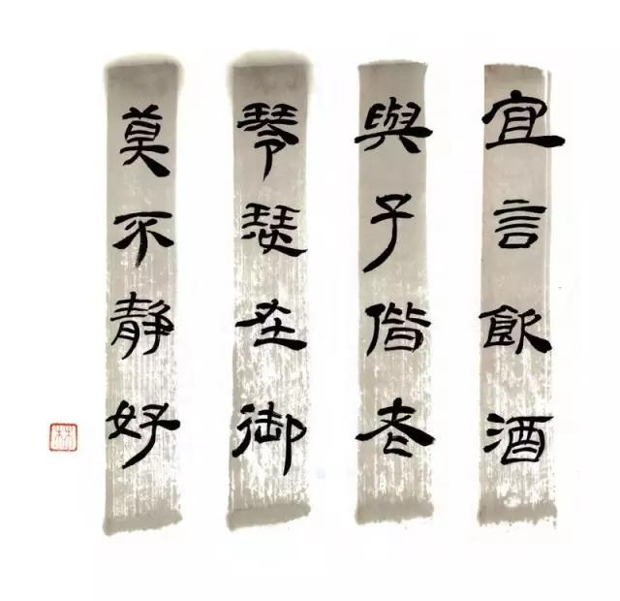
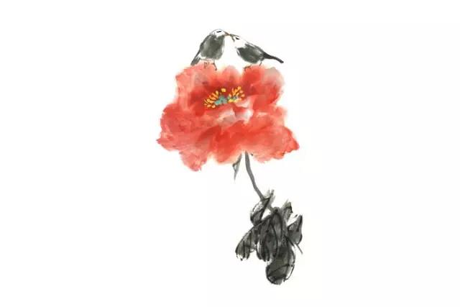
宜言饮酒，与子偕老
琴瑟在御，莫不静好
《郑风·女曰鸡鸣》

Slide 8
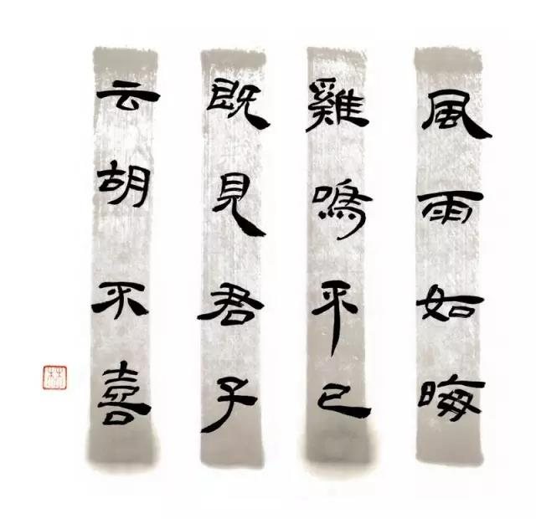
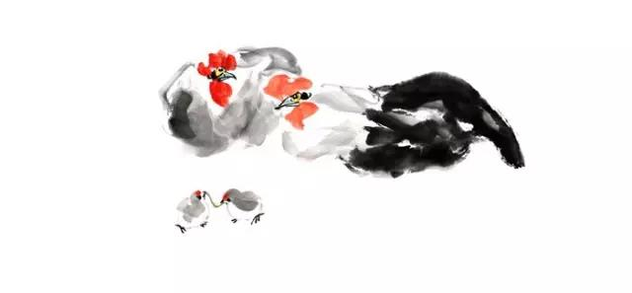
风雨如晦，鸡鸣不已
既见君子，云胡不喜
《郑风·风雨》

Slide 9
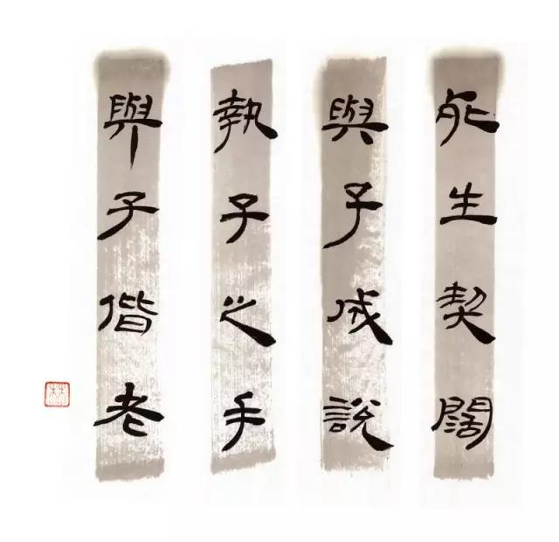
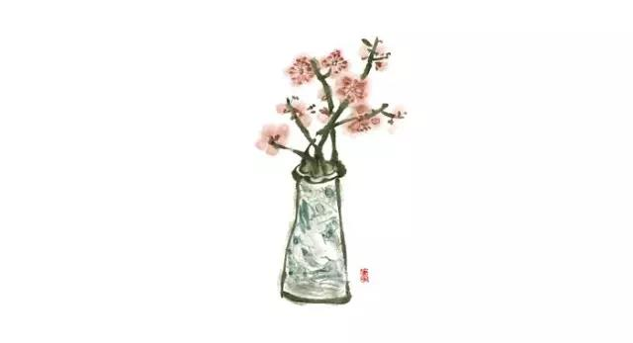
死生契阔，与子成说
执子之手，与子偕老
《邶风·击鼓》

Slide 10
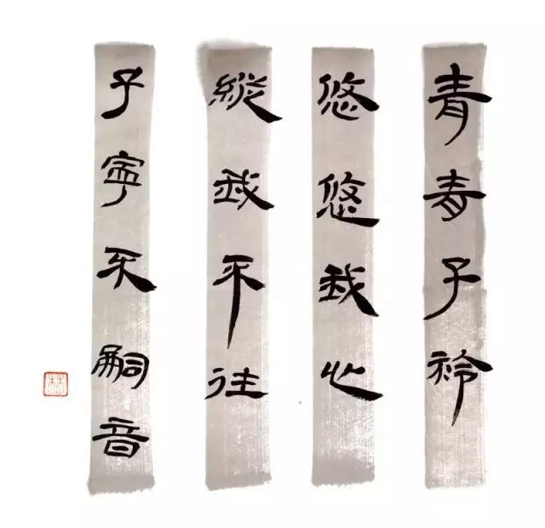
青青子衿，悠悠我心。
纵我不往，子宁不嗣音。
《郑风·子衿》

Slide 11
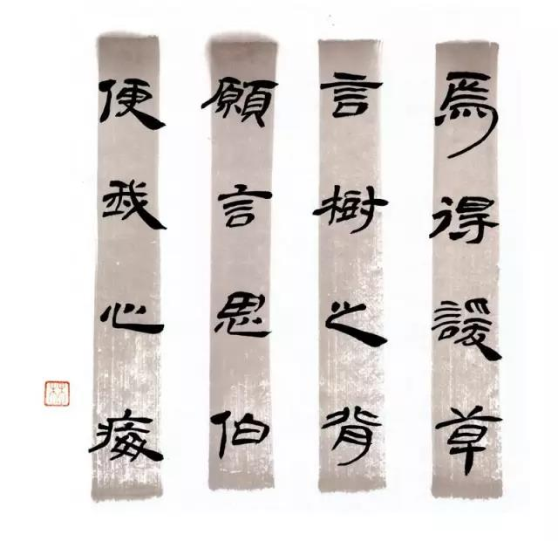
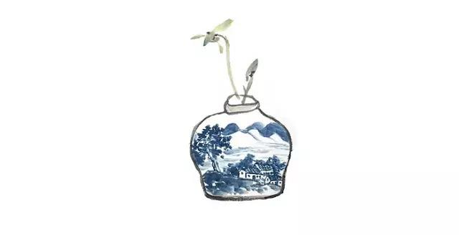
焉得谖草，言树之背
愿言思伯，便我心痗
《卫风·伯兮》

Slide 12
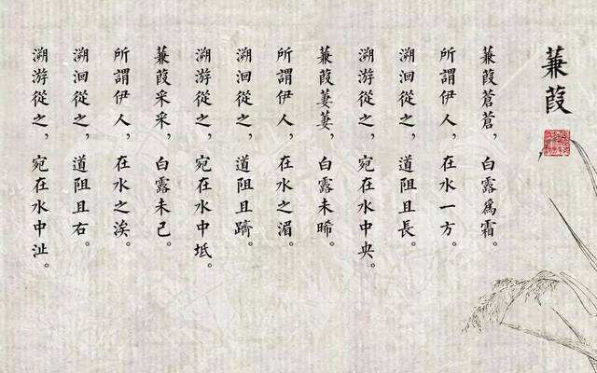
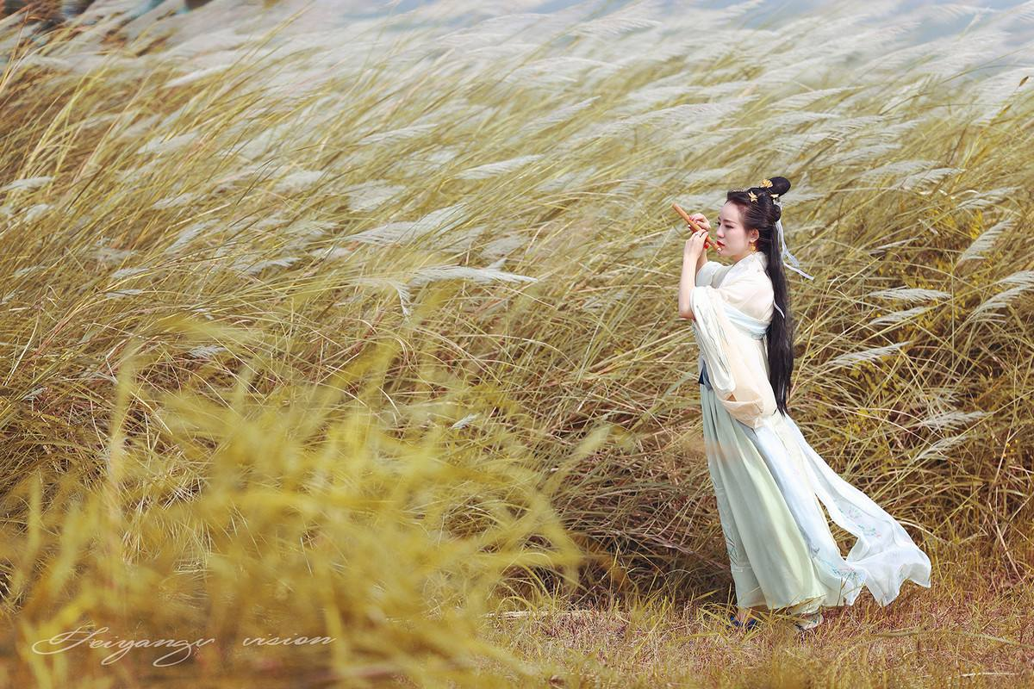
琼瑶将《蒹葭》改写成歌曲《在水一方》，请点击右边喇叭图标欣赏。

Slide 13
很多名人的名字出自《诗经》，请阅读这些诗歌，说说这些名字的含义。

Slide 16
谢谢欣赏~
欢迎进入《诗经》的世界~~

